Slide 1
全球学术快报2.0
CNKI中外文文献统一发现平台

Slide 2
解锁CNKI总库新平台
www.cnki.net

Slide 3
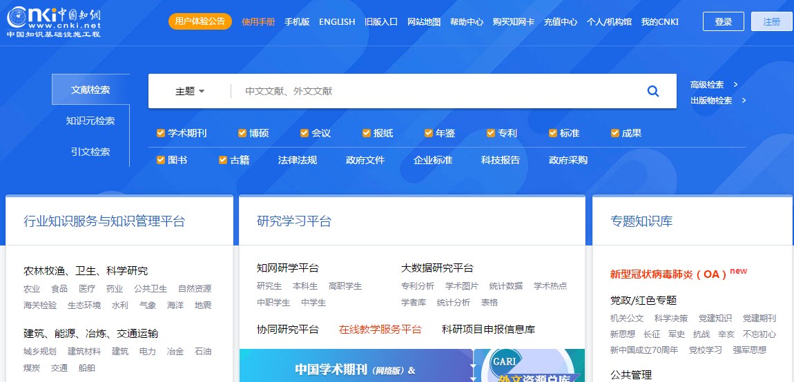
CNKI中外文文献统一发现平台网址：http://kns8.cnki.net/
一、深度整合海量的中外文文献
二、持续完善中英文统一主题检索功能
三、创新多维度内容分析和展示的知识矩阵
四、完善及新增多项智能引导
五、全新升级文献知网节
六、新增个人书房
七、丰富各单库功能
八、新增个性化推荐系统

Slide 4
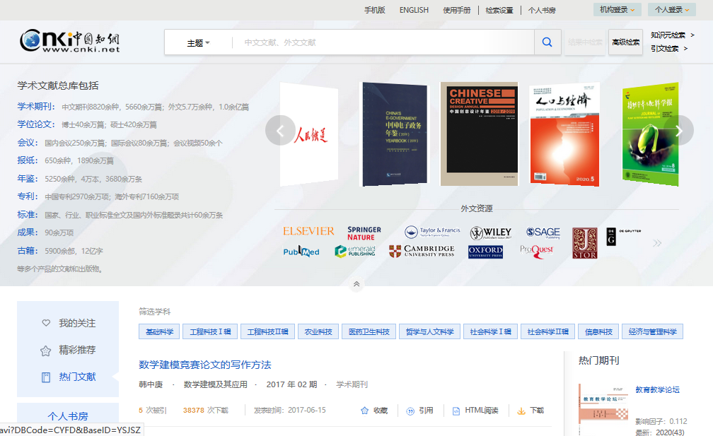
全球学术快报2.0个性化页面网址：http://kns8.cnki.net/kns/

Slide 5
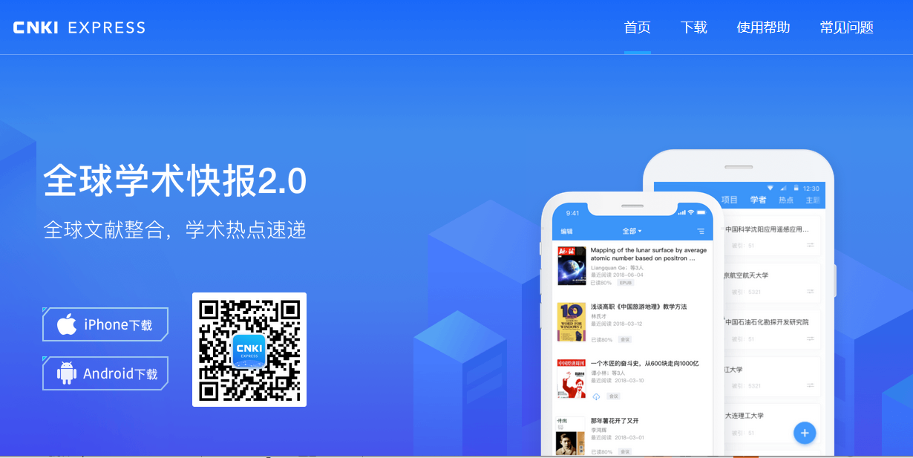
全球学术快报2.0手机端页面网址：http://m.cnki.net/mcnkidown/index.html

Slide 6
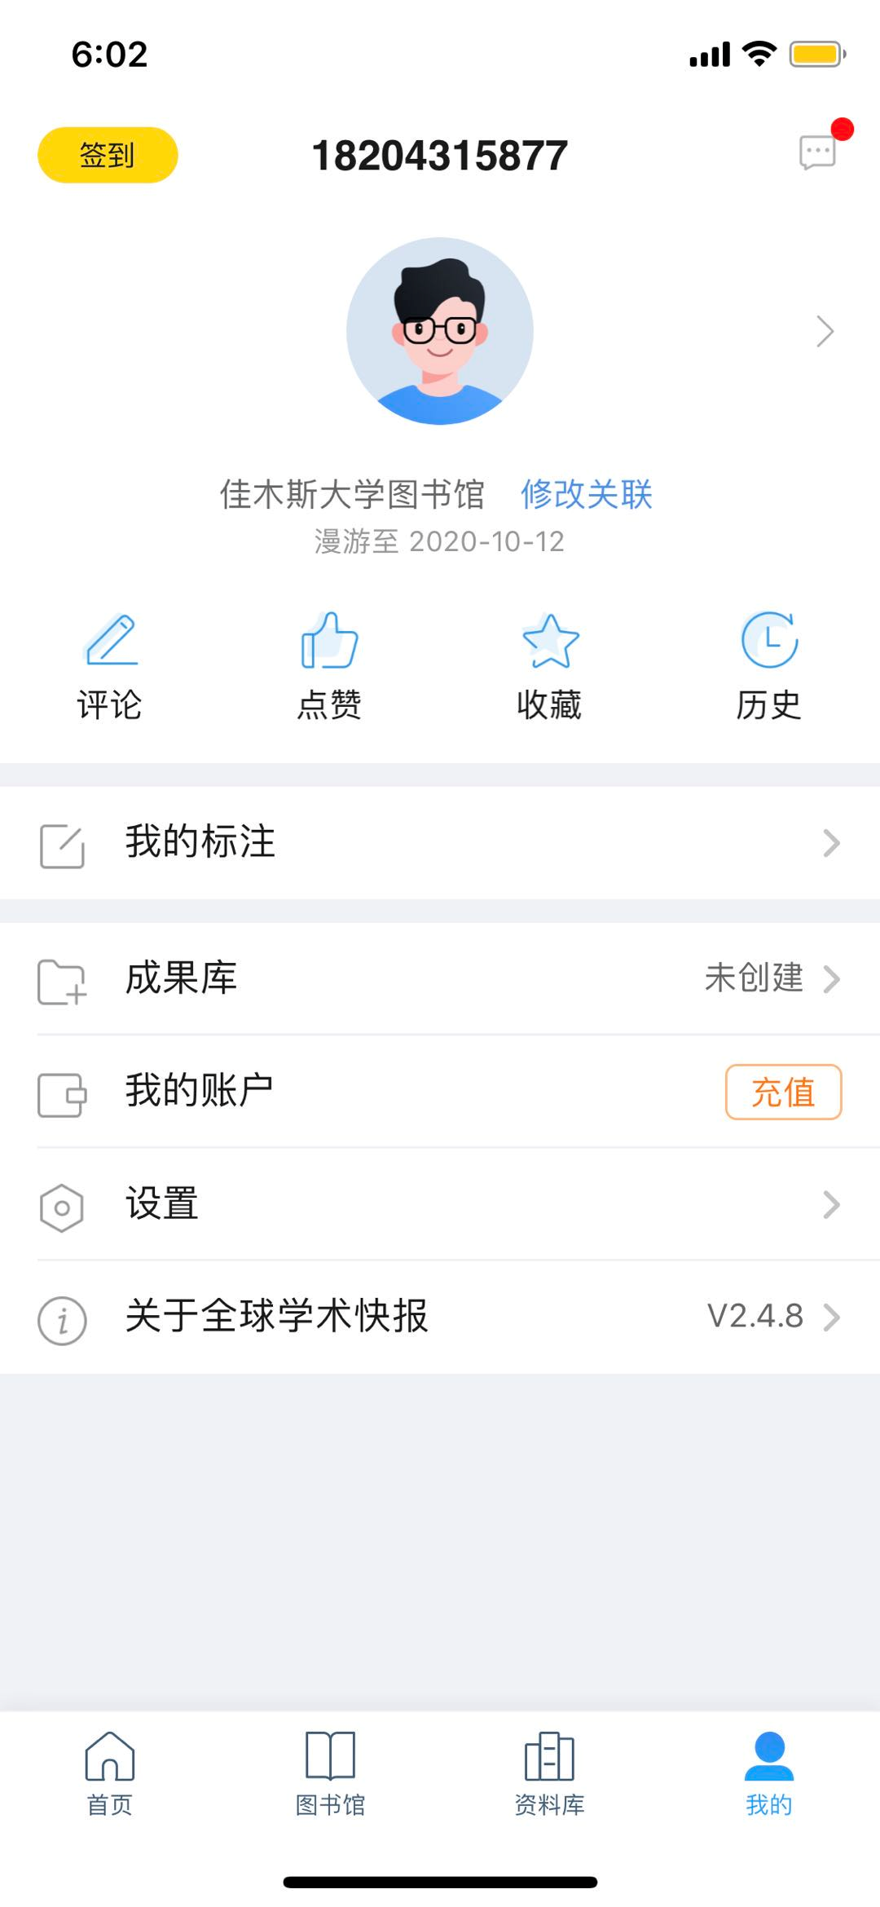
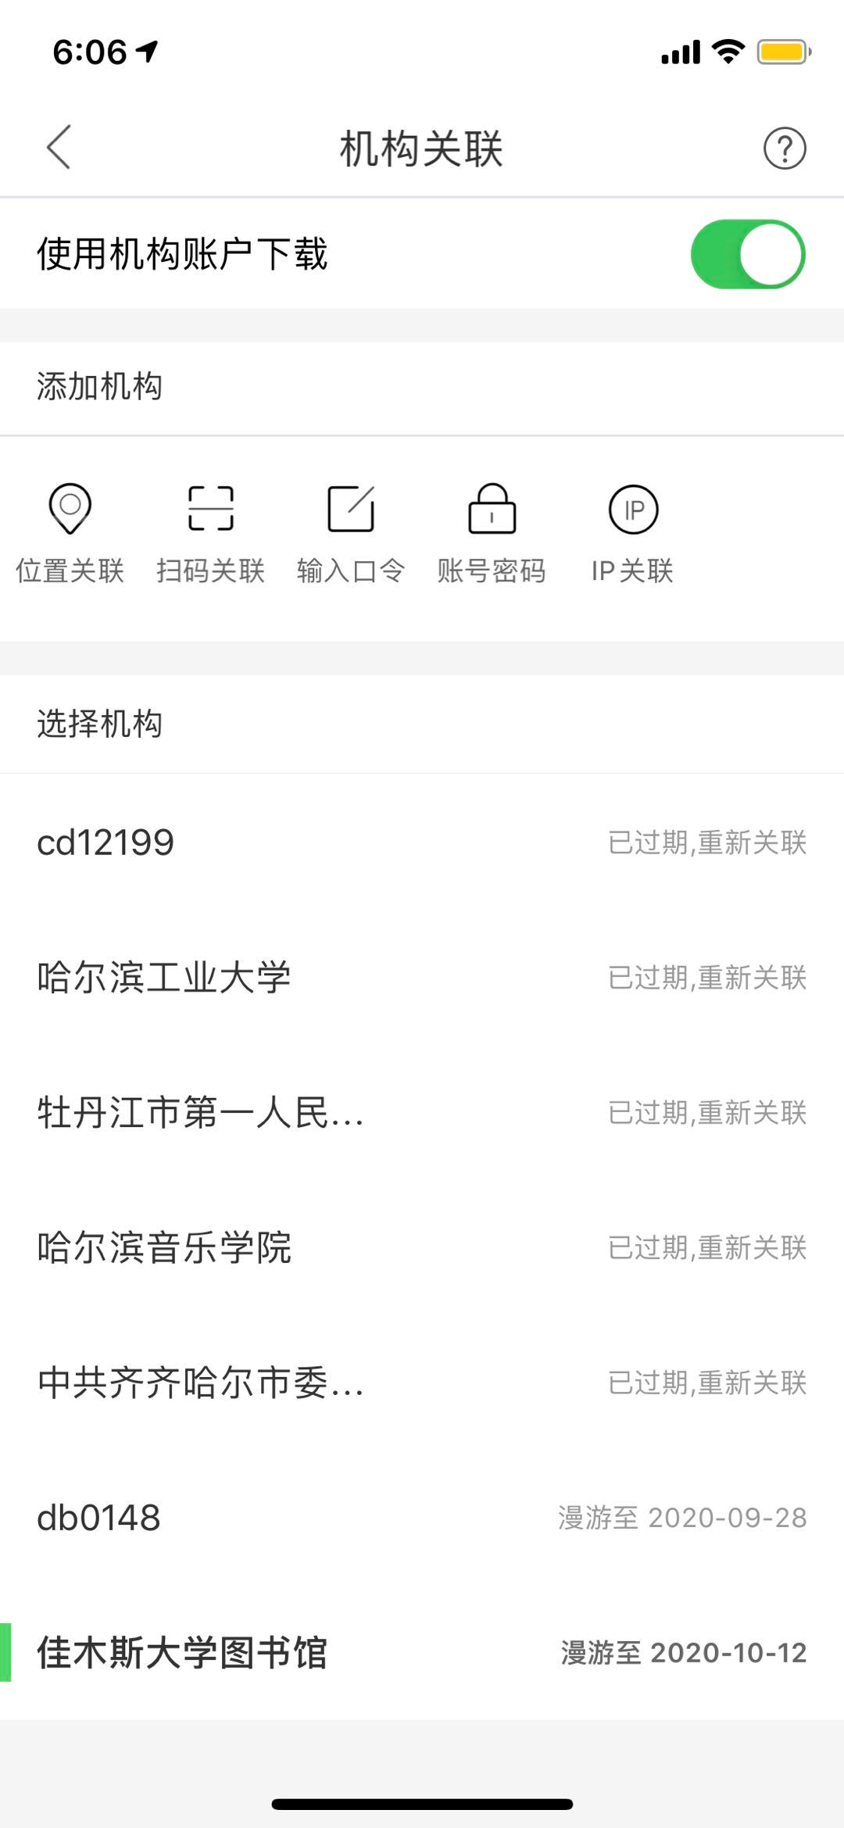
全球学术快报2.0手机端页面网址：http://m.cnki.net/mcnkidown/index.html
下载全球学术快报APP→登陆个人账号→我的→修改关联→位置关联→哈尔滨师范大学图书馆

Slide 7
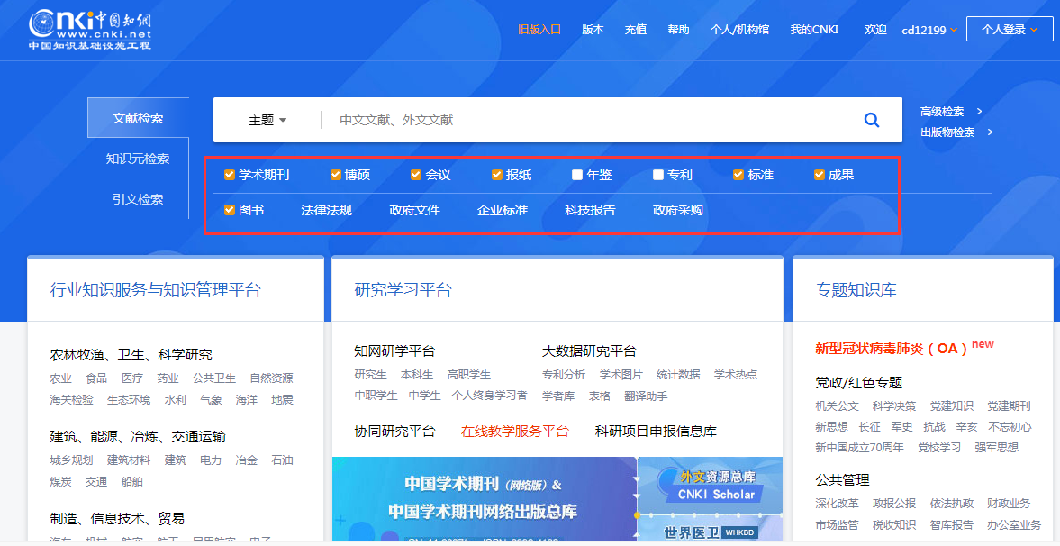
自然语言
选择检索范围
选择检索项

Slide 8
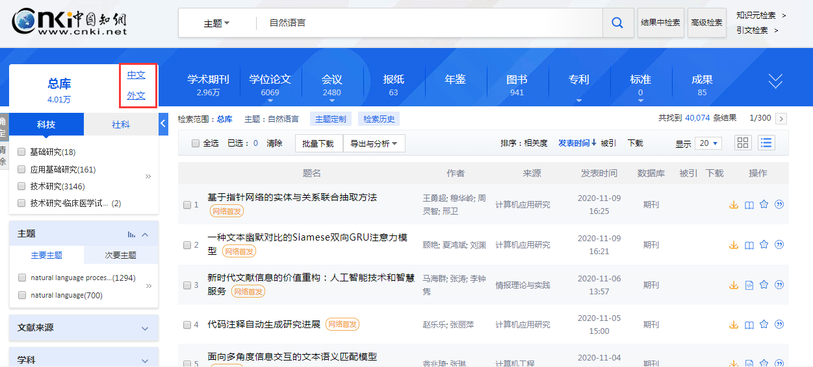
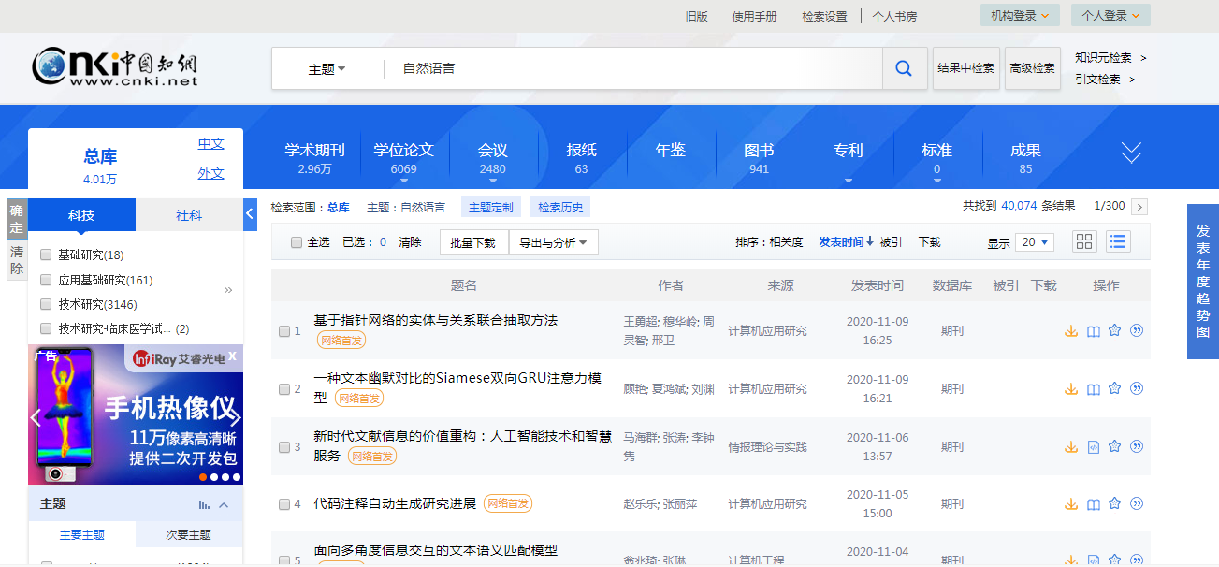
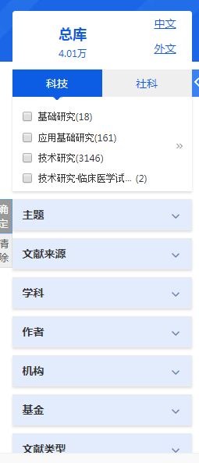
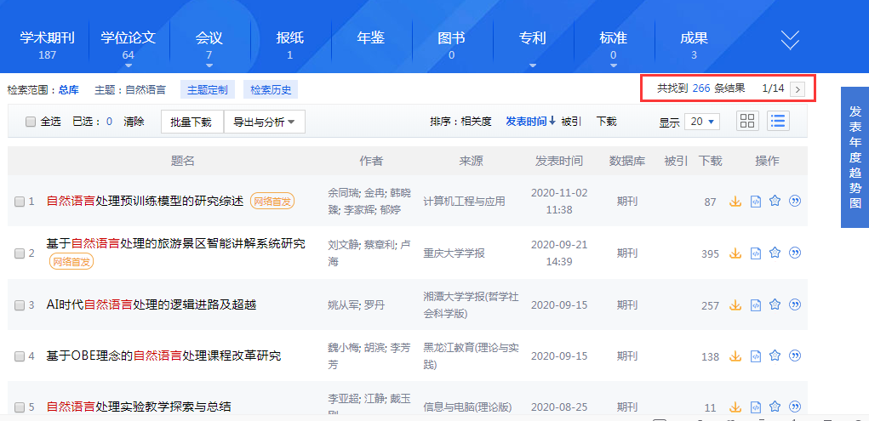
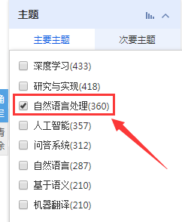
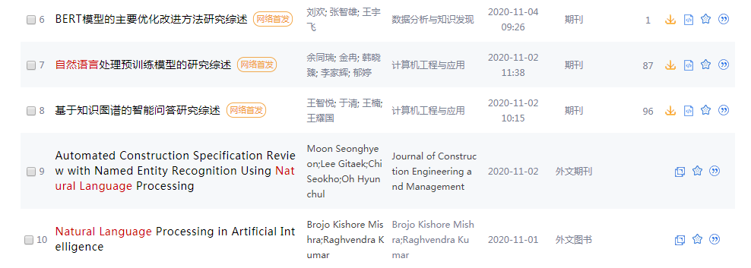
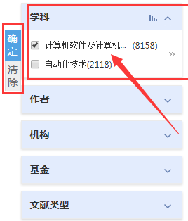
中文、外文文献随意切换，获得相应文献资源
总库及各资源类型的名称和文献量，突出资源分布情况
左侧为分组筛选区，多维度揭示内容分布，注重主题揭示，权威性推荐，体现全球性，形成知识服务矩阵，快速高效精准找到所需文献
选择主要主题、学科分类精确检索
中外文文献统一整合，检索结果包括中文文献和外文文献

Slide 9
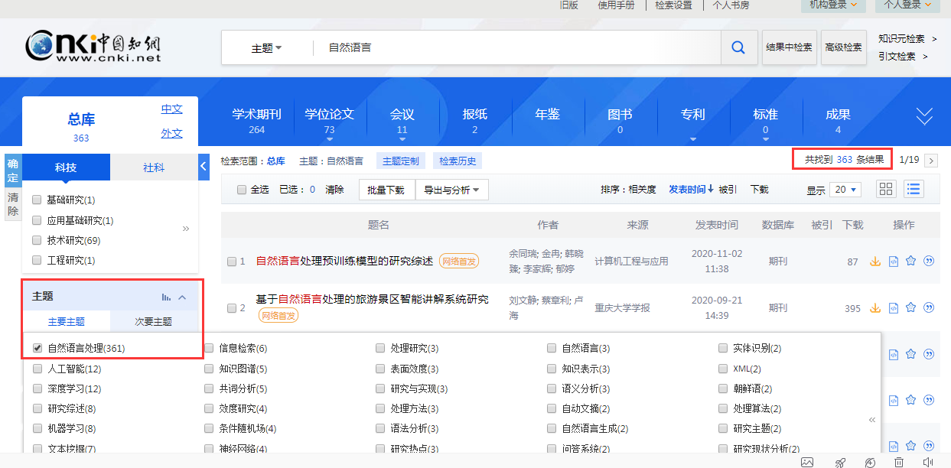
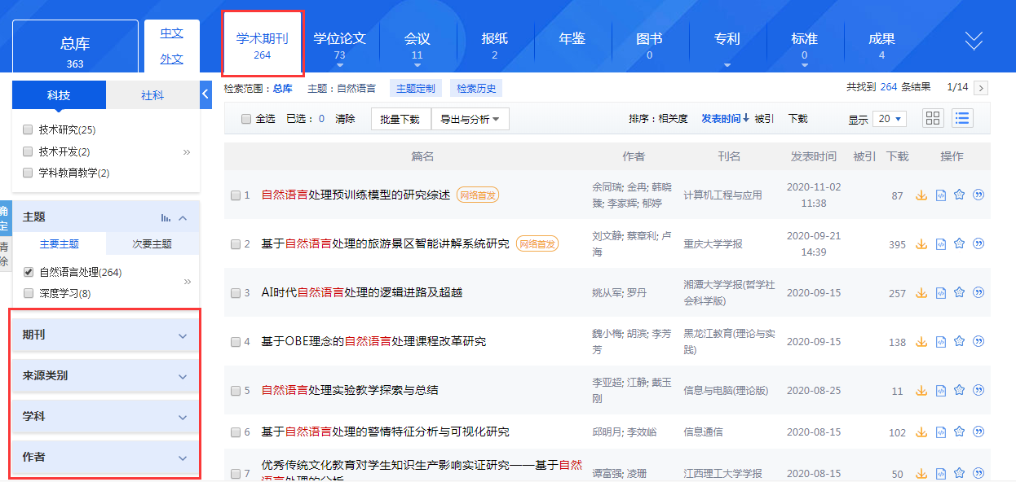
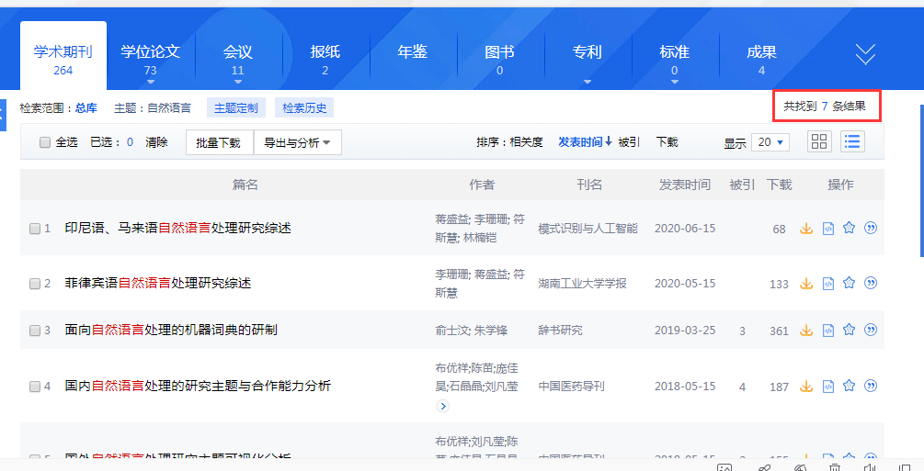
选择主要主题→自然语言处理→确定
共找到363篇文献
作者、机构分组分为中国、国外，中国作者按照H指数进行排名，可根据作者权威性筛选文章，勾选前三位作者，可查看作者发文
根据CI指数中外文期刊统一排序
选择学术期刊分类，左侧分组区显示期刊类分组项

Slide 10
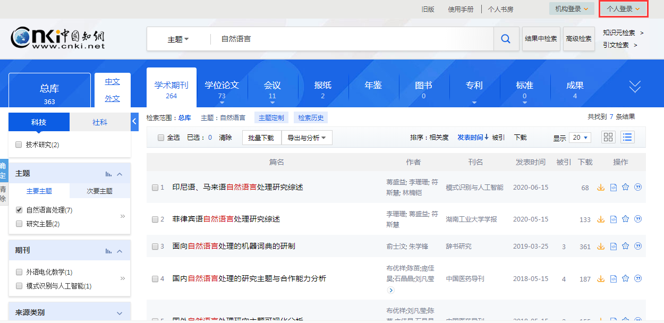
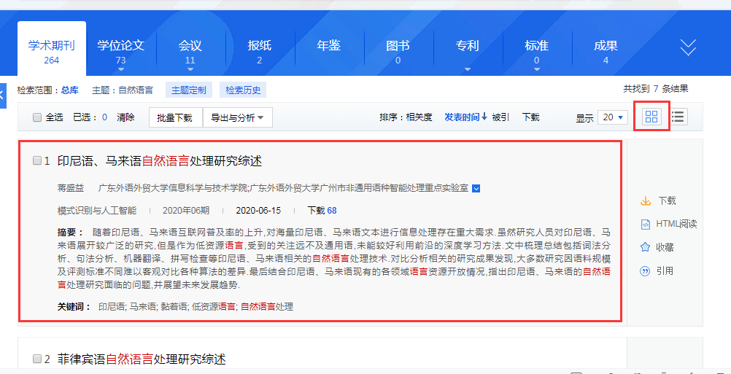
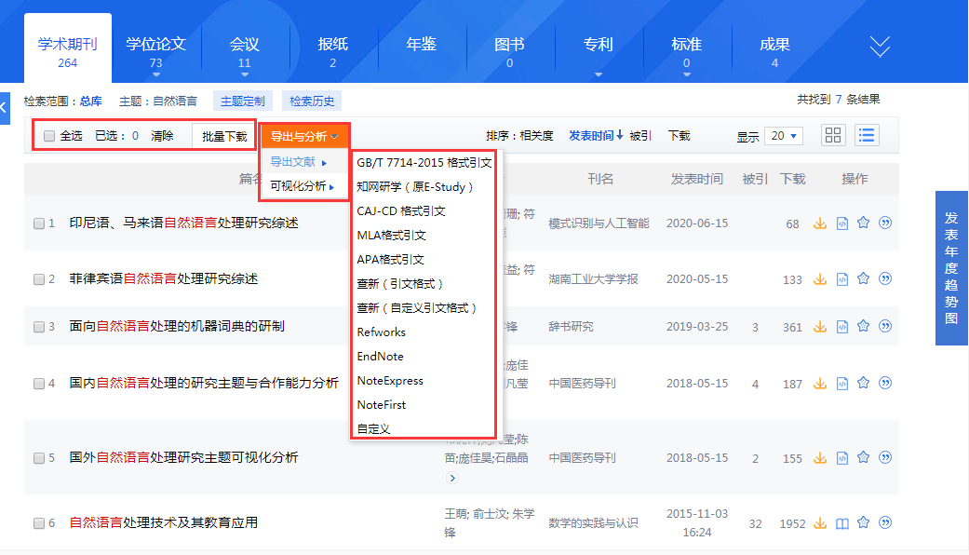
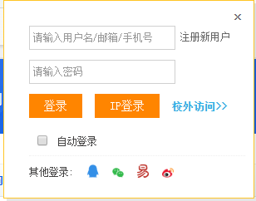
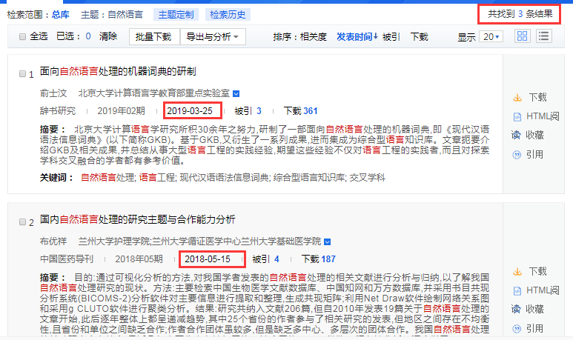
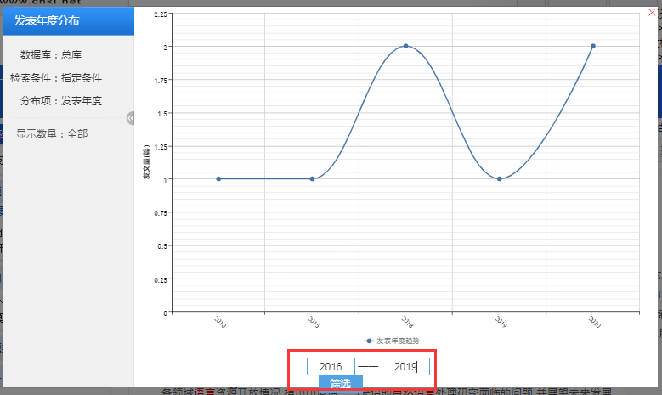
根据所选文献进行结果分析处理，可导出与分析、检索结果排序，选择显示条数和切换阅读模式
登陆个人账号，主题定制
选择详情模式，增加原文摘要关键词等内容，下拉作者项可查看更多作者信息
发表年度趋势图可查看检索结果中文献年度分布情况并按时间筛选
单篇文献下载、在线阅读、收藏引用

Slide 11
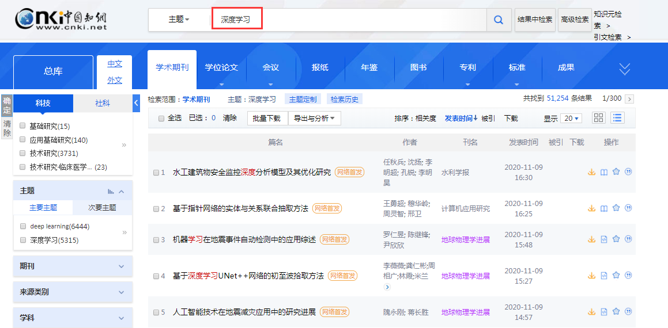
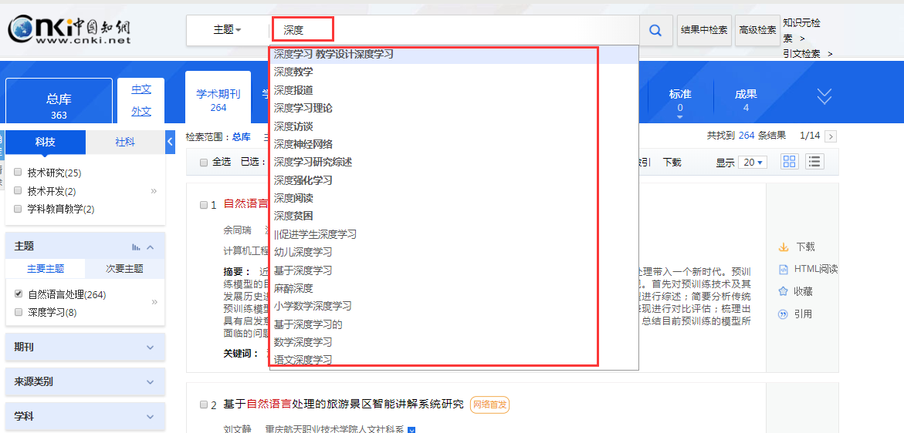
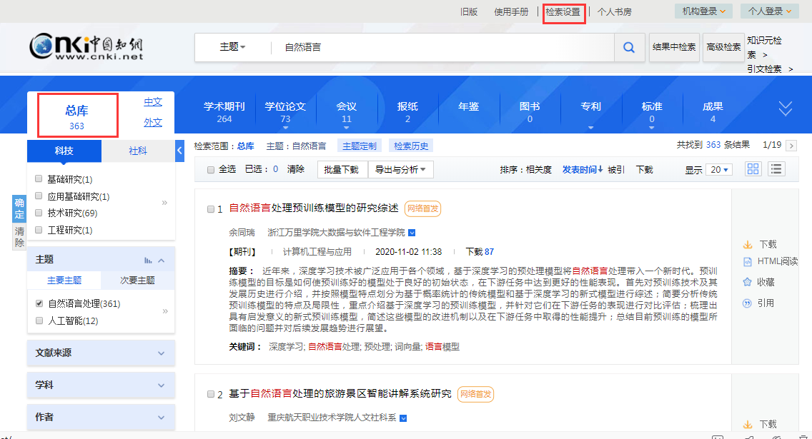
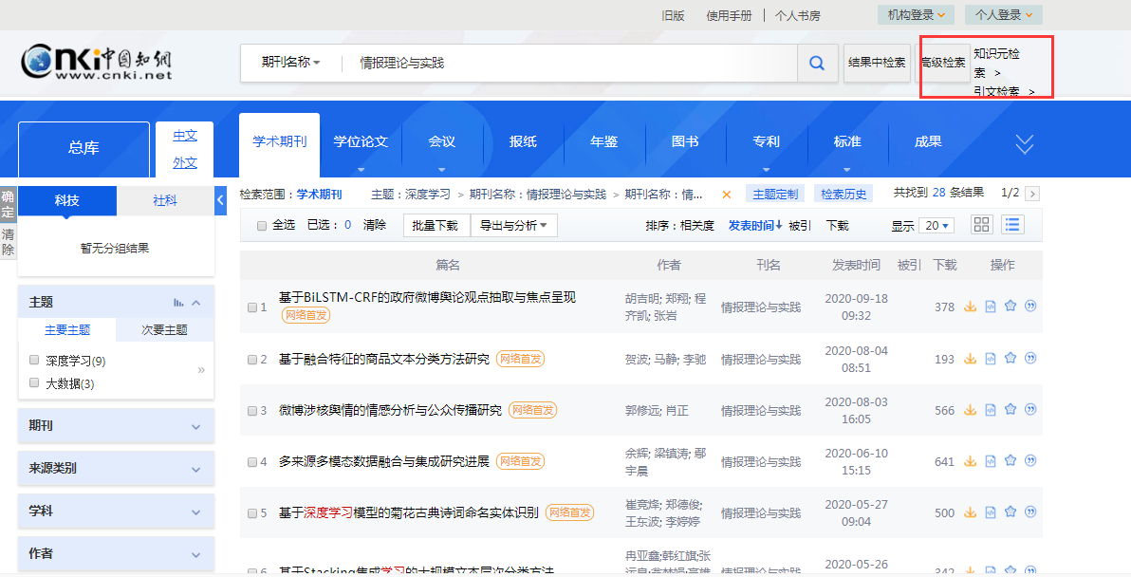
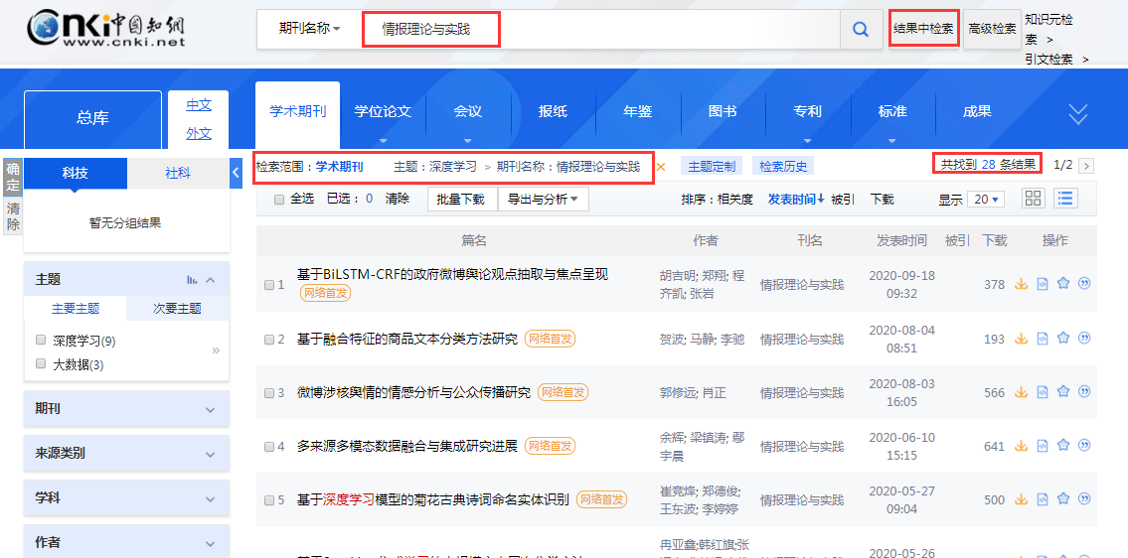
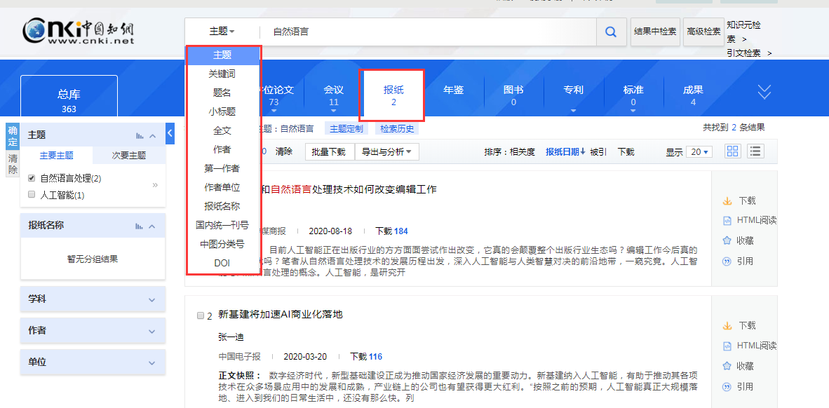
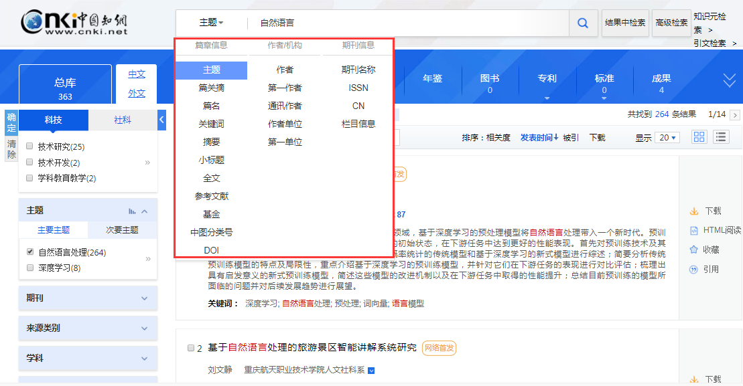
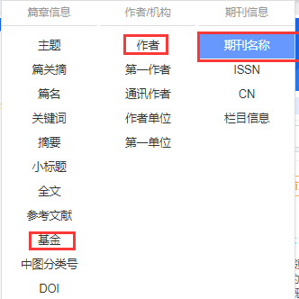
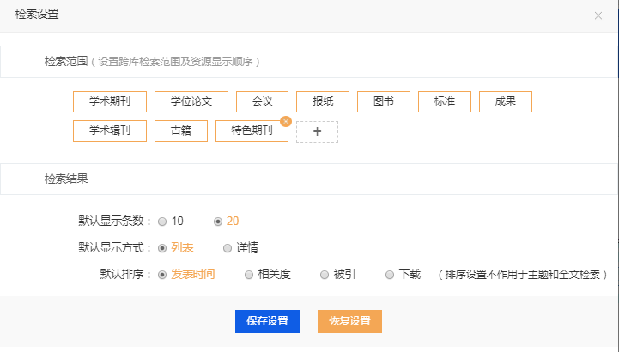
在总库平台上可进行检索设置，根据个性化需求删减数据库，调整显示顺序，如需要永久保持设置，需登录个人账号。
除一框式检索还包含高级检索、知识元检索和引文检索
选择检索项主题、篇名、全文选项时可提供智能提示
选择主题：深度学习→结果中检索期刊名称：情报理论与实践，共检索到28条结果点击×可回到上一次检索结果
根据不同数据类型展示匹配数据库相同的检索项
选择基金、作者、期刊名称时也可提供智能提示，同时可选择结果中检索，细化检索内容

Slide 12
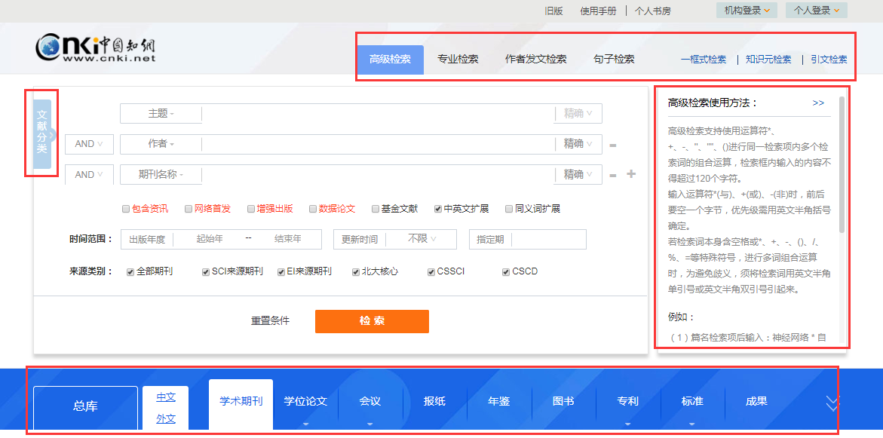
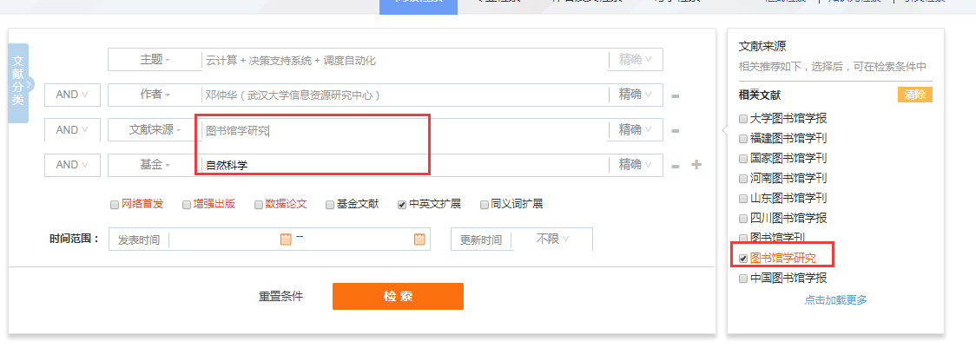
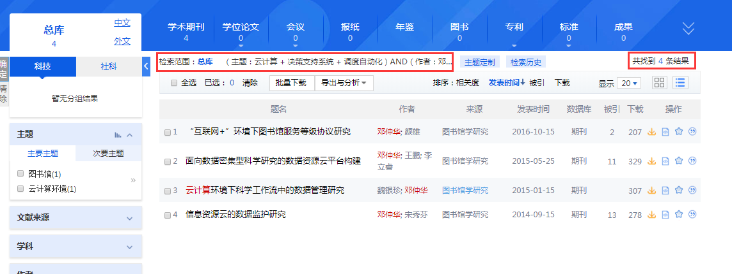
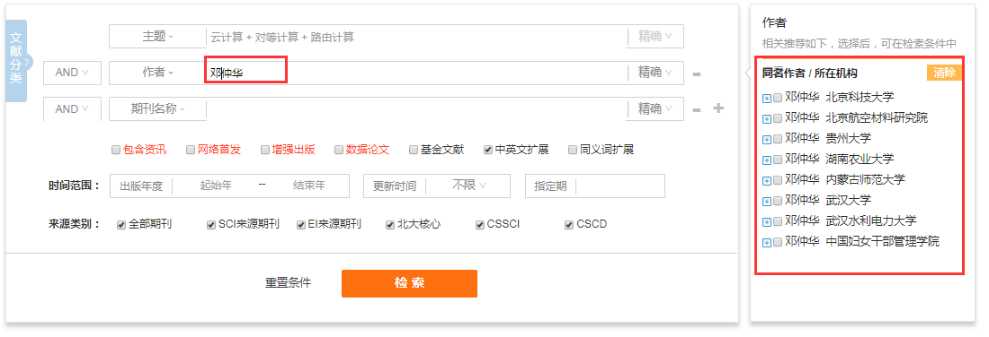
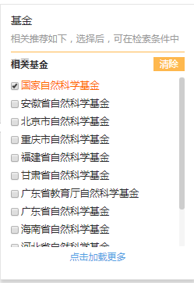
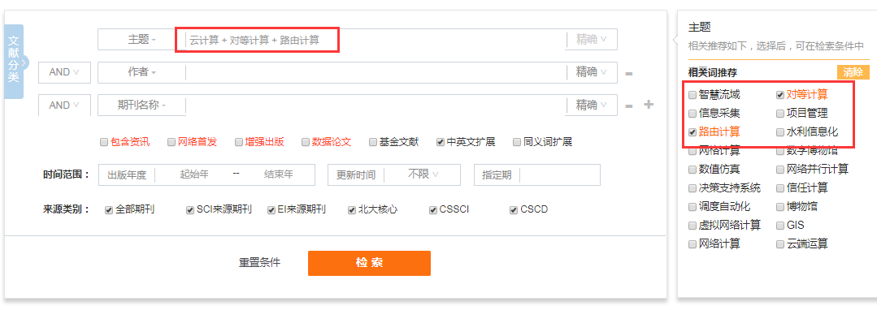
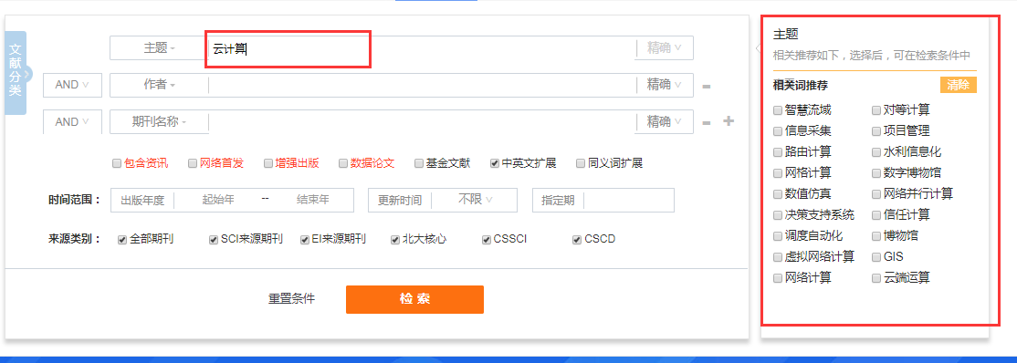
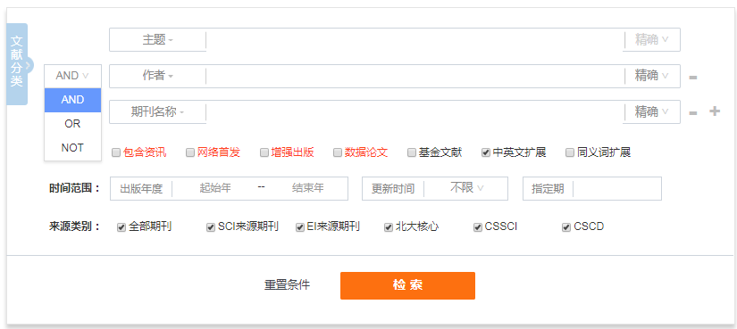
勾选词自动填入检索框，检索结果包含主题为输入次和勾选词全部文献
检索引导区
选择作者姓名：邓仲华，可看到所有同名作者和一级机构、原文机构、勾选后可定位精准机构内的作者
检索条件区
主题：云计算→
显示同义词、相关词、上下位词
168专题
文献来源：图书馆学研究，基金：自然科学
根据需要选择精确模糊匹配方式添加或减少检索条件，提供智能检索引导功能，助于检全、检准，优化检索结果
检索控制区
数据库选择区

Slide 13
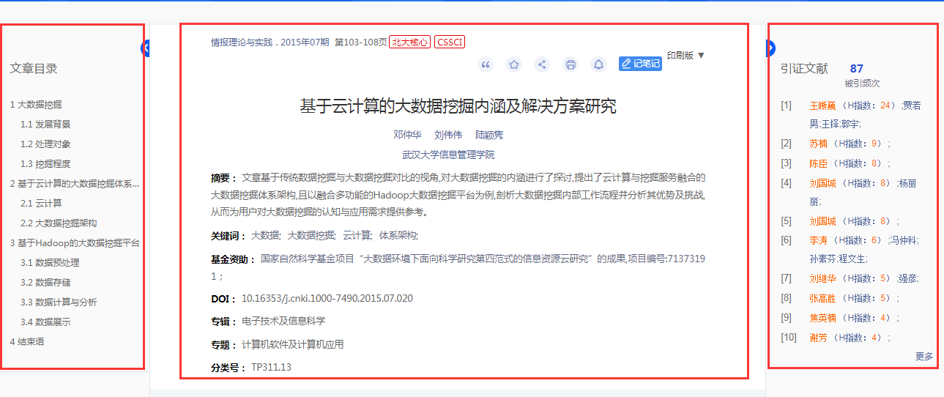
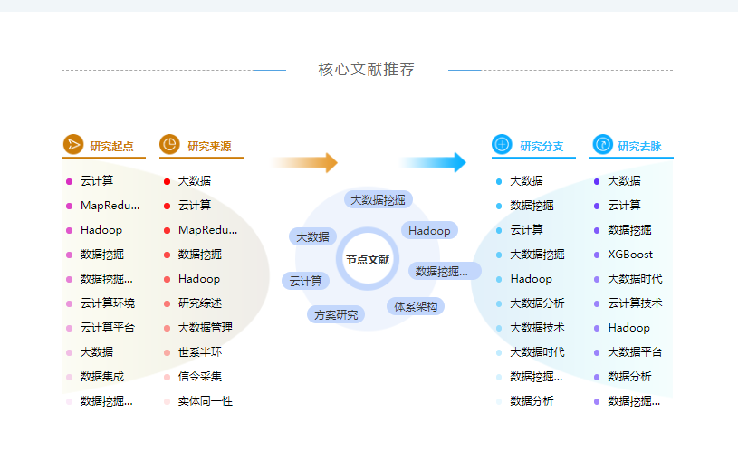
以期刊文献为例，查看文章知网节，单篇节点文献包含三个展示区域
新增核心文献推荐，展示本文餐要研究主题的发展脉络，为学术研究提供参考，通过提取本文参考文献、引证文献主题词，揭示该主题的研究来源及研究去向
文内小标题、文章目录区，包含文内图片
题录、摘要信息、显示概要内容
引证文献，显示节点文献的被引情况

Slide 14
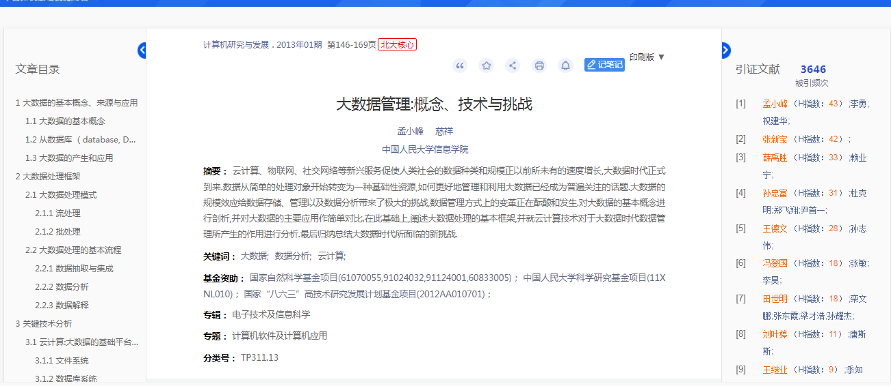
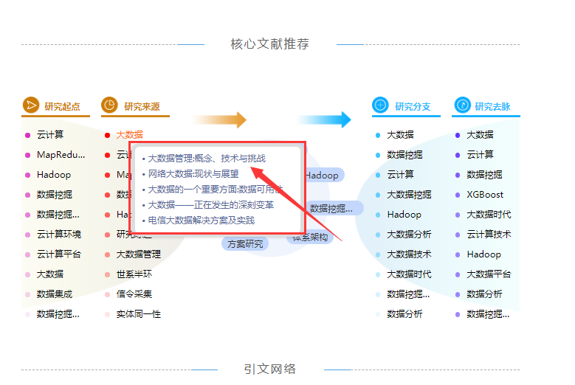
将光标放在主题词上显示参考文献，点击篇名进入该篇文献

Slide 15
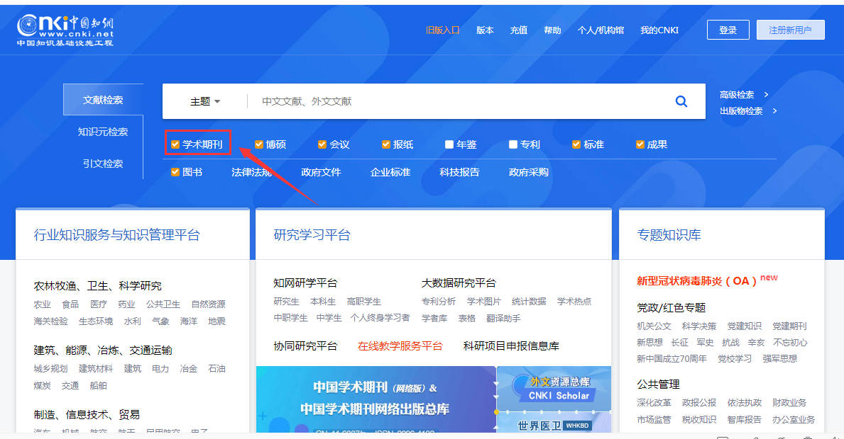
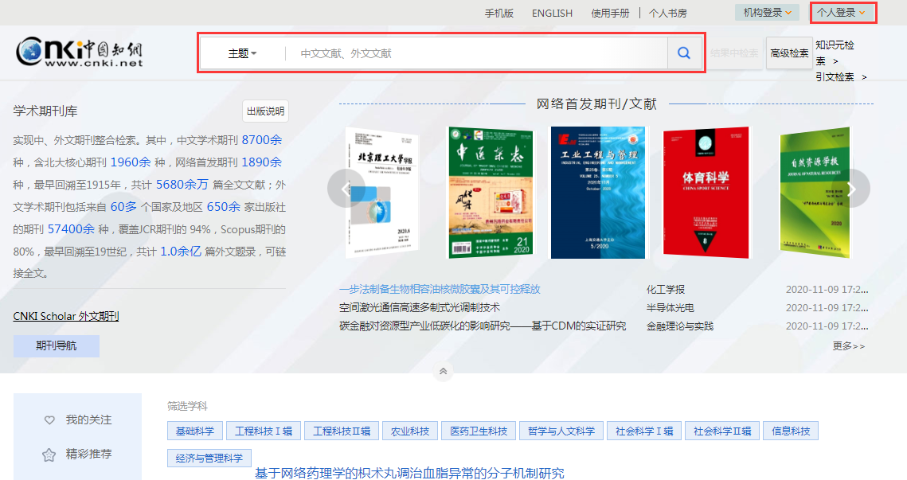
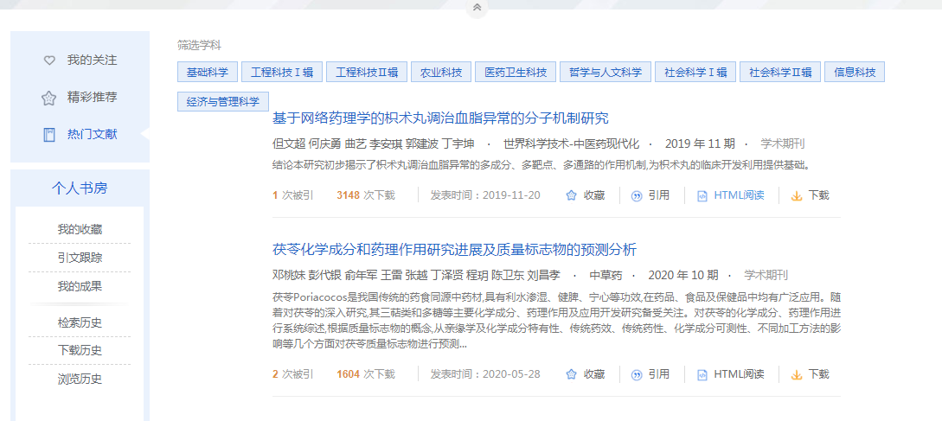
显示个人检索历史、主题定制个性化推送
我的关注：根据定制检索主题推送关注文献
单库一框式检索区
登陆个人账号
精彩推荐：根据浏览、下载行为推荐文献、及出版物
热门文献：推送各领域最受关注文献及出版物
新平台提供个性化服务，点击期刊库进入个性化页面

Slide 16
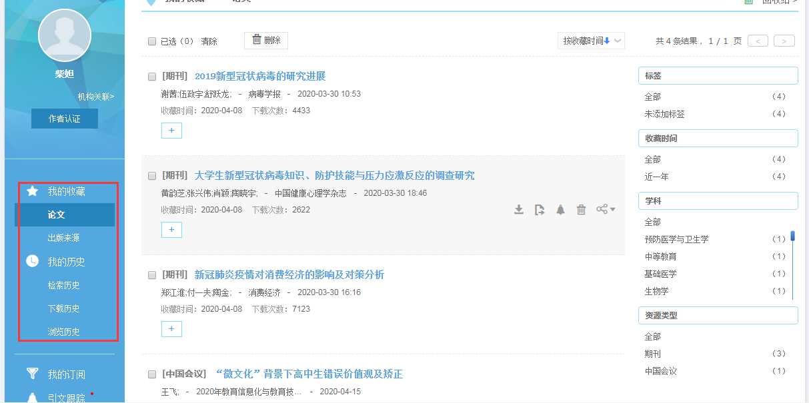
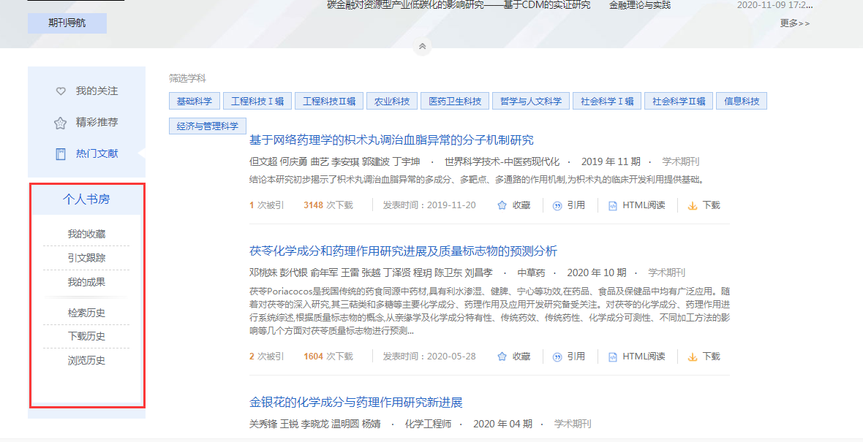
点击个人书房下的分组选项进入个人书房，查看收藏文献内容、出版物、查看个人检索浏览历史、查看主题定制文献。

Slide 17
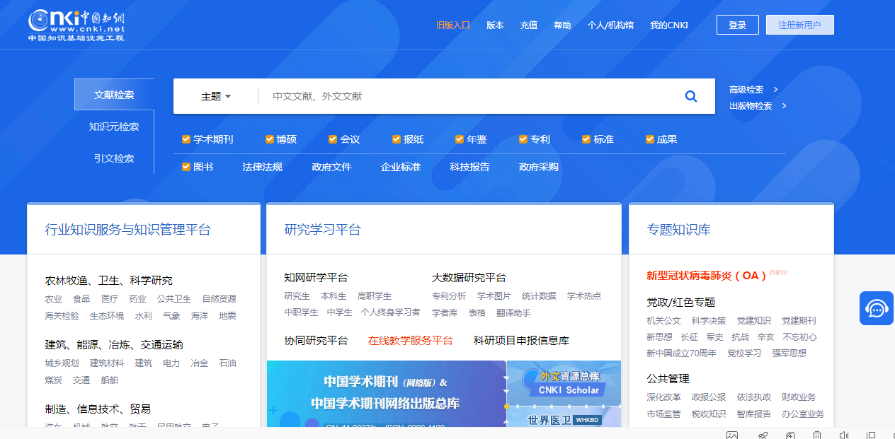
新版CNKI总库平台是全球范围的知识发现平台、学术快报。力求打造世界级的检索标准实现检全、检准、核心、权威

Slide 18
THANK YOU
谢谢观看

